Slide 1
Medidas de Incertezas aplicadas em modelos hidrológicos chuva –vazão SCS – atributo Curve Number
Nome: Barbara Hass
Disciplina análise espacial

Slide 2
Sumário
Introdução
Objetivo
Modelo Hidrológico SCS
Materiais e Métodos
Resultados e discussões
Conclusões

Slide 3
Introdução
Urbanização
Enchentes e inundações
Disponibilidade de dados
Modelo Hidrológico SCS
22 de outubro de 2013, São Carlos/SP
Radar meteorológico
Medidas de incerteza

Slide 4
Objetivo
Mediante essas considerações, o objetivo deste estudo consistiu na análise espaço temporal da precipitação ocorrida na Bacia Hidrográfica do Rio Monjolinho, no município de São Carlos-SP no dia 22 de outubro de 2013 registrada por radar meteorológico.
Nesse estudo, será considerado a inferência do atributo numérico CN (Curve Number), sendo exploradas medidas de incerteza definidas a partir da média e do desvio padrão. A informação de incerteza é útil para se avaliar a qualidade do modelo assumido para um determinado atributo, nesse caso está relacionado com os valores de Curve Number adotados e sua influência no resultado do cálculo final da chuva efetiva para a bacia.

Slide 5
Modelo Hidrológico SCS
O modelo hidrológico SCS baseia-se no conceito de que a lâmina de escoamento superficial produzida em um dado evento é uma função da altura total da lâmina precipitada e de um parâmetro Curve Number “CN”, que representa as perdas que ocorrem, principalmente, devido à infiltração, à interceptação vegetal e à retenção em depressões do terreno.
1° O primeiro cálculo a ser efetuado é o fator de retenção S da bacia, que representa a maior diferença possível entre a chuva e o escoamento superficial quando a precipitação tende ao infinito
$S=\frac{1000}{CN}−10$
A classificação proposta por Lombardi et al., (1989) leva em consideração a profundidade, a textura, o gradiente textural, a porosidade dos solos e a atividade da argila

Slide 6
Tabela 1: Classificação dos grupos hidrológicos e suas características.
Grupos hidrológicos e suas características
A | Solos arenosos, profundos e bem drenados
B | Solos arenosos com pouca argila e solo orgânico.
C | Solos mais argilosos que aqueles do grupo B, com baixa permeabilidade.
D | Solos com argilas pesadas, muito impermeáveis.

Slide 7
2° A aplicação do Curve Number leva em conta a condição média de umidade antecedente do solo, chamada de AMC (Antecedent Moisture Condition).
AMC 1 – Situação em que os solos estão secos. Tucci (2002) sugere que para a superfície atingir esta condição, a precipitação acumulada dos cinco dias anteriores deve ser menor que 36 mm;
AMC 2 – Situação média em que os solos correspondem à umidade de capacidade de campo;
AMC 3 – Situação em que ocorreram precipitações consideráveis nos últimos cinco dias e o solo encontra-se saturado. Nesta condição, a precipitação acumulada nos cinco dias anteriores deve ser maior que 53 mm, segundo Tucci (2002).
Os valores de CN encontrados nas tabelas do SCS correspondem ao valor para a situação média, AMC 2 (CN₂). As correções para as situações 1(CN₁) e 3 (CN₃) são calculadas em função do valor de CN₂ por (ARNOLD e WILLIAMS, 1995):

Slide 8
3° Os valores de CN encontrados nas tabelas do SCS correspondem ao valor para a situação média, AMC 2 (CN₂). As correções para as situações 1(CN₁) e 3 (CN₃) são calculadas em função do valor de CN₂ por (ARNOLD e WILLIAMS, 1995):
$CN3=CN2 exp[0,00673\left(100−CN2\right)]$
Os valores tabelados de CN₂ são estabelecidos para uma bacia com declividade média de 5%. Arnold e Williams (1995) propõem um ajuste deste valor para outras declividades por meio da equação:
onde, Dec é a declividade média da bacia.
$CN2s=\frac{1}{3}\left(CN3−CN2\right) \left[1−2\exp\left(−13,86Dec\right)\right]+CN2$
Após o cálculo de CN_{2S}, as correções de CN₁ e CN₃ pelas equações acima devem ser feitas substituindo-se o valor de CN₂ por CN_{2S}.

Slide 9
4° Chuva Efetiva
Definidos e corrigidos os valores de Curva Número para as três condições AMC, calcula-se o fator de retenção S. De posse de S, a porção de chuva transformada em escoamento superficial é definida pela relação:
$Q=\frac{{(P−0.2S)}^{2}}{P+0.8S}$
onde, 𝑃 ≥ 0.2𝑆
Q = Volume de escoamento
P = Precipitação (mm)
S = Retenção máxima pelo solo
Os cálculos permitem encontrar os valores para o volume de escoamento em função da capacidade de retenção do solo. As perdas iniciais por retenção na bacia apresentam 20% do valor total do armazenamento potencial no solo.

Slide 10
Materiais e Métodos
O presente trabalho foi realizado em três etapas:
Caracterização da área de estudo e delimitação da bacia;
Banco de Dados;
Radar;
Mapas Temáticos;
Análise do Comportamento da precipitação;
Medidas de Incerteza.

Slide 11
Dados de entrada
Mapa de uso e do solo
Precipitação radar - comportamento
Declividade SRTM
Mapas de Incertezas
Mapa de CN
Chuva Efetiva
Fluxograma

Slide 12
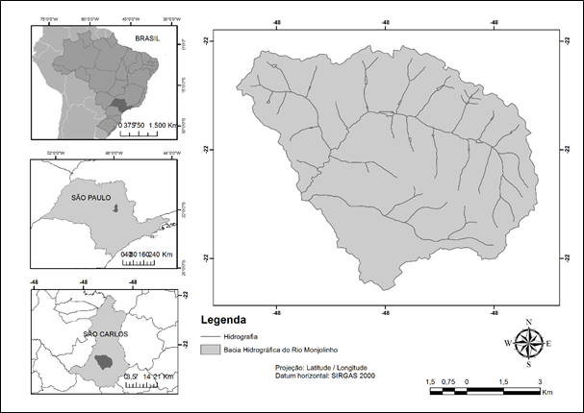
Área de estudo
Bacia do Rio Monjolinho
Área total de 71,3 Km²
Bacia Urbanaizada

Slide 13
Radar
Radar Unesp Bauru;
O sistema de radar Doppler de Bauru utiliza, para a análise da estrutura horizontal da chuva, o produto denominado CAPPI;
Amostragem ocorre a cada 7,5 minutos
Marshall e Palmer (1948)
$Z=200R^{1,6}$ (dBZ para mm/h) - Matlab

Slide 14
Medidas de Incerteza
Uma das maneiras de melhorar os resultados de um experimento, é repeti-lo e recolher mais dados. Para esse estudo, foram realizadas 100 repetições de valores aleatórios para CN.
Esta quantidade é conhecida é a média amostral. Também podemos medir a dispersão dos resultados ao redor da média. É comum se utilizar o parâmetro chamado de variância amostral:
Também utiliza-se o desvio padrão s = (s²)^{1/2} para representar o quão dispersas estão as medidas. Por isso, a incerteza da medida sempre estará relacionada ao desvio padrão. Por isso, foram gerados mapas de incerteza da média da chuva efetiva e do desvio padrão (incerteza).

Slide 15
As perdas iniciais por infiltração são assumidas em 20% do valor total do armazenamento potencial no solo. O modelo hidrológico em estudo faz o cálculo da chuva efetiva, a partir da equação:
Q=(P-0.2S)2P+0.8S P≥0.2S
O dado de precipitação inserido nessa equação foi o acumulado pelo radar meteorológico do IPMet.
Tipo de cobertura do solo | Grupo A | Grupo B | Grupo C
Pastagem | 46-54 | 67- 69
Infraestrutura Urbana | 81-92 | 91-95
Natural | 32-36 | 55-60 | 68-73
Corpos Hídricos | 98 | 98 | 98
Agricultura | 56-61 | 65-70
Solo Exposto | 69-74 | 78-83
Valores inferidos de CN para cada tipo de solo classificado e seu respectivo grupo hidrológico. Fonte: adaptado de Bielenki e Barbassa (2012).

Slide 16
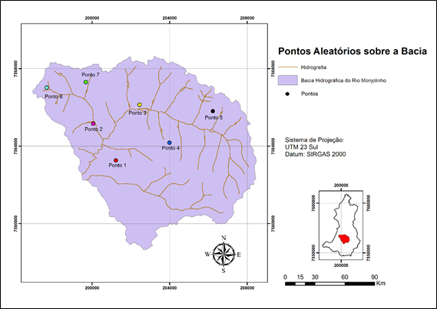

Slide 17
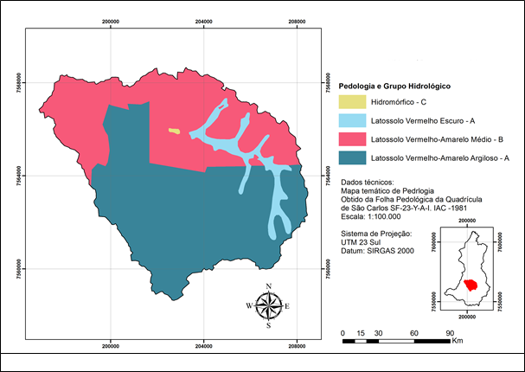

Slide 18
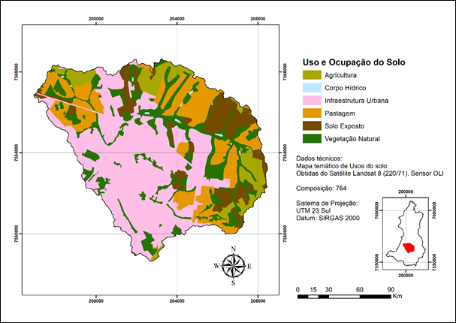
43,15%
18,94%

Slide 19
O evento de precipitação se concentrou grande parte no limite inferior da bacia, próxima ao exutório. A precipitação foi diminuindo gradativamente, mas na região central da bacia pode-se observar com clareza o gradiente da distribuição da precipitação sobre a bacia.

Slide 20
Nas análises do mapas de incerteza da chuva efetiva média e do desvio padrão observou-se que regiões espaciais com maior variabilidade do atributo CN são as candidatas mais fortes a 0.013097 apresentarem informação de incerteza mais alta (regiões mais brancas nos mapas de incerteza).
Essas áreas coincidiram com as regiões que registraram precipitação mais concentradas e que apresentam o uso área urbana predominante. A pavimentação, culminando numa impermeabilização do solo podem ter influenciado nesse resultado.

Slide 21
Conclusões
Os conceitos, os resultados e as análises apresentados neste trabalho mostram que as metodologias de inferência são opções interessantes para modelagem de atributos espaciais.
O trabalho mostrou que essas metodologias se aplicam a atributos numéricos e também, que elas possibilitam a associação de informação de incertezas relacionadas com as inferências.
Medidas de incerteza foram exploradas e o uso dessas medidas vai depender da natureza do atributo modelado e do tipo de aplicação que fará uso do modelo criado.
As áreas que apresentaram maiores incertezas coincidiram com as regiões que registraram precipitação mais concentradas e que apresentam o uso área urbana predominante. A impermeabilização do solo pode ser um dos fatores que influenciaram esse resultado.

Slide 22
Obrigada!!!!!

